Slide 1

Rodrigo Negrete

Slide 2

Anatomofisiología del movimiento
Parte 0
Conceptos básicos
N°3

Slide 3

Reconocer el metabolismo muscular, la integración sensoriomotora, estructura y función muscular y conceptos iniciales de anatomía

Slide 4

El metabolismo muscular es un proceso complejo que permite la transformación de nutrientes en energía utilizada por el músculo para llevar a cabo sus funciones. El funcionamiento del metabolismo muscular se ve influenciado por factores como la nutrición, la actividad física, la edad y la presencia de enfermedades metabólicas.
La integración sensoriomotora es el proceso mediante el cual el sistema nervioso integra la información sensorial para coordinar y controlar el movimiento del músculo. Esta integración sensoriomotora es esencial para el correcto funcionamiento del sistema neuromuscular.
La estructura y función muscular es un tema fundamental en el estudio de la anatomía y la fisiología humanas. Los músculos esqueléticos son los principales responsables del movimiento corporal y su estructura y función están altamente especializadas para cumplir con esta función.
La anatomía es el estudio de la estructura y organización del cuerpo humano, incluyendo los músculos. Es importante comprender los conceptos iniciales de anatomía para poder entender la función y el movimiento de los músculos, así como para poder desarrollar un entrenamiento adecuado.
En resumen, el metabolismo muscular, la integración sensoriomotora, la estructura y función muscular y los conceptos iniciales de anatomía son temas fundamentales en el estudio del cuerpo humano y su funcionamiento. Un conocimiento profundo de estos temas es esencial para el desarrollo de un entrenamiento efectivo y para la promoción de una vida saludable y activa.
Introducción

Slide 5
Macro y micronutrientes
Combustibles musculares

Slide 6

ESTRUCTURA Y FUNCIÓN
La capacidad par almacenar energía en el cuerpo en forma de hidratos de carbono es limitada (500 g). El glucógeno es la principal fuente de energía en los ejercicios de moderada a alta intensidad. Dependiendo de su estructura molecular, los hidratos de carbono se clasifican en simples y complejos:
Simples:
- Monosacáridos (formados por una molécula de azúcar como la glucosa, fructosa o galactosa).
- Disacáridos (compuestos por 2 monosacáridos): Sacarosa (glucosa + fructosa).
- Lactosa (glucosa + galactosa).
- Maltosa (glucosa + glucosa).
Complejos o polisacáridos: Almidón y fibra, se encuentran en alimentos como patatas, pasta, arroz y vegetales. Compuestos por miles de unidades de glucosa.
Hidratos de carbono

Slide 7
Las proteínas son esenciales para la vida y tienen diversas funciones. El cuerpo contiene proteínas estructurales (queratinas), contráctiles (actina y miosina), inmunoproteínas (anticuerpos) y reguladoras (enzimas). El hecho de que tengan diversas funciones se debe a las diferentes estructuras proteicas. Las proteínas están formadas por aminoácidos que se organizan en un orden específico. Los aminoácidos se clasifican en esenciales y no esenciales. La diferencia es que los primeros se deben consumir en la dieta y los segundos son sintetizados por el organismo.
Proteínas

Slide 8
Históricamente se ha visto a las grasas como un elemento negativo en la dieta deportiva, y muchos atletas han evitado o reducido la ingesta de grasas durante sus entrenamientos. En la última década diferentes artículos han retado ese concepto de que las grasas te hacen gordo o incluso que todas las grasas saturadas son necesariamente perjudiciales para el organismo. En general, un consumo excesivo o precario de grasas es negativo para el desempeño deportivo. El cuerpo necesita un buen aporte de ácidos grasos esenciales (omega3 y 6) así como de las vitaminas liposolubles, vitamina A, D, E y K. Las grasas son necesarias durante la actividad física como almacenamiento de energía, especialmente cuando los depósitos de hidratos de carbono se agotan, lo que sucede en los ejercicios que duran más de
90 minutos.
Grasas

Slide 9
Nutriente | Función principal | Ejemplos de alimentos
Macronutrientes
Proteínas | Formación de tejido muscular y reparación, producción de enzimas y hormonas | Carne, pescado, huevos, legumbres, nueces
Carbohidratos | Fuente principal de energía | Frutas, verduras, cereales, pan, pasta
Grasas | Protección de órganos vitales, almacenamiento de energía, regulación hormonal | Aceite de oliva, aguacate, frutos secos, pescado, aceite de coco

Slide 10
Son substancias de las que se requieren menos de un gramo para mantener los niveles fisiológicos normales. Entre ellos se encuentran la vitamina D, diferentes minerales y antioxidantes. Los atletas deben mantener una ingesta adecuada de éstos a través de su dieta, incluyendo cinco porciones de frutar y verduras variados. La exposición al sol moderada y segura asegurará los niveles óptimos de vitamina D. Atletas que necesiten eliminar cualquier grupo particular de alimentos por razones de salud, deberán conversar con sus nutricionistas sobre la necesidad de incluir o no suplementos para suplir estas deficiencias.
Micronutrientes

Slide 11
Vitamina/mineral | Funciones principales | Alimentos ricos
Vitamina A | Necesaria para una buena visión, el sistema inmunológico y la salud de la piel | Zanahorias, batatas, espinacas, brócoli, melón, hígado
Vitamina C | Antioxidante, importante para el sistema inmunológico, ayuda en la absorción de hierro | Naranjas, kiwis, fresas, pimientos, brócoli
Vitamina D | Esencial para la absorción de calcio y la salud ósea | Pescado graso (salmón, atún), hígado, huevos, productos lácteos fortificados
Vitamina E | Antioxidante, importante para la salud de la piel y del sistema inmunológico | Nueces, semillas, aceites vegetales, aguacate

Slide 12
Vitamina K | Esencial para la coagulación sanguínea y la salud ósea | Verduras de hoja verde (espinacas, col rizada), brócoli, hígado
Calcio | Importante para la salud ósea y muscular | Productos lácteos, tofu, brócoli, almendras
Hierro | Esencial para la producción de glóbulos rojos y la prevención de anemia | Carne roja, espinacas, lentejas, cereales fortificados
Magnesio | Ayuda en la absorción de calcio, importante para la función muscular y nerviosa | Nueces, legumbres, espinacas, aguacate
Potasio | Importante para la función muscular y nerviosa, ayuda a mantener un equilibrio adecuado de líquidos | Plátanos, espinacas, aguacate, tomates
Zinc | Ayuda en la función inmunológica, la cicatrización de heridas y la producción de hormonas | Carne roja, mariscos, nueces, legumbres

Slide 13
Vías metabólicas

Slide 14
La vía metabólica de la fosfocreatina es una de las formas de obtener energía rápida y anaeróbica en el músculo esquelético. Consiste en la utilización de una enzima llamada creatina quinasa para transferir un grupo fosfato de la creatina fosfato (PCr) a una molécula de ADP, formando ATP. Esta reacción es reversible y se puede regenerar PCr a través de la fosfocreatina quinasa utilizando ATP como sustrato.
La fosfocreatina se almacena en el músculo y se utiliza en situaciones de alta demanda energética, como en ejercicios de alta intensidad y corta duración, como levantamiento de pesas, sprints y saltos. La vía de la fosfocreatina puede proporcionar energía de manera casi inmediata durante los primeros 10 segundos de actividad, y es especialmente importante durante los primeros segundos de actividad de alta intensidad.
Fosfocreatina

Slide 15
Fosfocreatina
Aspecto | Descripción
Nombre de la vía metabólica | Fosfocreatina
Tipo de vía metabólica | Anaeróbica
Ubicación | Músculo esquelético
Sustrato inicial | Creatina fosfato
Enzima clave | Creatina quinasa
Producto final | ATP
Duración de la fuente de energía | 10-15 segundos
Ejemplos de actividades físicas | Levantamiento de pesas, sprints, saltos
Ventajas | Proporciona energía rápida y casi inmediata
Desventajas | Capacidad limitada para proporcionar energía sostenida y prolongada

Slide 16

Glucólisis
La glucólisis es una vía metabólica anaerobia que se lleva a cabo en el citosol de las células y es la encargada de transformar la glucosa en dos moléculas de piruvato, generando ATP y NADH. Es una vía común para la producción de energía en las células, ya que la glucosa es una fuente de energía ampliamente disponible. A continuación, se describen las etapas de la glucólisis:
Fase de Preparación: la glucólisis comienza con la fase de preparación, donde se requiere energía para activar la molécula de glucosa. La glucosa se fosforila mediante la enzima hexoquinasa, generando glucosa-6-fosfato.
Fase de Ruptura: la glucosa-6-fosfato se rompe en dos moléculas de ácido pirúvico, generando ATP y NADH.
Fase de Producción de ATP: en esta etapa, se generan cuatro moléculas de ATP por cada molécula de glucosa. La enzima piruvato quinasa cataliza la reacción final que transforma el fosfoenolpiruvato en piruvato y produce ATP.

Slide 17
Glucólisis
Etapa de la Glucólisis | Reactantes | Productos | ATP Producido | NADH Producido
Fase de Preparación | Glucosa | Glucosa-6-fosfato | - | -
Fase de Ruptura | Glucosa-6-fosfato | 2 moléculas de piruvato | - | 2 moléculas de NADH
Fase de Producción de ATP | 2 moléculas de piruvato | 4 moléculas de ATP | 4 | -

Slide 18
Oxidación de grasas
La oxidación de grasas es una vía metabólica que permite a las células obtener energía a partir de los ácidos grasos almacenados en el tejido adiposo y en los músculos. La oxidación de grasas ocurre en las mitocondrias, donde las grasas se descomponen en ácidos grasos y glicerol, los cuales son convertidos en acetil-CoA, la cual ingresa al ciclo de Krebs y a la cadena respiratoria para la producción de energía.
El proceso de oxidación de grasas se inicia cuando las grasas son liberadas de los adipocitos y transportadas al músculo. Una vez en el músculo, las grasas son convertidas en ácidos grasos y glicerol, y los ácidos grasos son transportados a las mitocondrias, donde son convertidos en acetil-CoA mediante un proceso conocido como beta-oxidación.
La beta-oxidación es un proceso en el que se eliminan grupos de dos átomos de carbono del ácido graso, lo que produce acetil-CoA, que luego ingresa al ciclo de Krebs para la producción de energía. Durante la beta-oxidación, se producen también moléculas de NADH y FADH2, las cuales ingresan a la cadena respiratoria para la producción de ATP.

Slide 19
Oxidación de grasas
Etapa del proceso | Resumen
Lipólisis | Liberación de ácidos grasos del tejido adiposo
Transporte | Transporte de los ácidos grasos al músculo
Beta-oxidación | Conversión de los ácidos grasos en acetil-CoA
Ciclo de Krebs | Producción de energía a partir del acetil-CoA
Cadena respiratoria | Producción de ATP a partir de NADH y FADH2

Slide 20
LA INTEGRACIÓN SENSORIO MOTORA

Slide 21
Concepto de sensación y percepción
- Sensación: Respuesta de los receptores sensoriales a estímulos específicos y su posterior
procesamiento neurofisiológico. La sensación es lo que percibimos a través de nuestros sentidos.
Podría decirse que la sensación es el resultado físico de la estimulación de cualquier órgano
sensorial.
- Percepción: Resultado de la integración y el procesamiento de sensaciones por los centros nerviosos
superiores, que le da significado a nuestras sensaciones.

Slide 22
Tipos de receptores sensoriales
Los receptores sensoriales se definen como una terminación nerviosa sensorial, una célula o grupo de células, o un órgano sensorial que cuando es estimulado produce un impulso aferente o sensorial. Los receptores sensoriales se pueden clasificar en función de la procedencia del estímulo sensorial o por el tipo de estímulo. - Según la procedencia del estímulo:
Exterorreceptores: Receptores localizados en la superficie o cercanos a ella. Incluyen los receptores visuales y auditivos, tacto, temperatura y receptores del dolor.
Interorreceptores: Se encuentran en las capas mucosas del sistema respiratorio y tracto digestivo que responden a estímulos internos, también llamados viscerorreceptores. Los propioceptores responden a estímulos procedentes de los tejidos corporales. El órgano tendinoso de Golgi es un receptor sensorial propioceptivo que detecta los cambios en la tensión muscular. Se encuentra en los orígenes e inserción de las fibras de los músculos esqueléticos, en los tendones. Provoca lo que se conoce como el reflejo tendinoso de Golgi. Cuando el músculo genera fuerza, las terminales sensoriales se comprimen. Esto despolariza el axón Ib provocando un impulso nervioso que viaja hasta la médula espinal.

Slide 23
Tipos de receptores sensoriales
- Según el tipo de estímulo:
- Mecanorreceptores: Detectan estímulos mecánicos como el estiramiento o deformación de los
tejidos, tacto, vibración y presión.
- Fotorreceptores: Transforman la luz en impulsos nerviosos que llegan al cerebro a través del nervio
óptico haciendo posible la visión.
- Termorreceptores: Discriminan temperaturas de entre -10 grados a 60 grados. Se localizan
externamente en la piel e internamente en el hipotálamo.
- Quimiorreceptores: Detectan la concentración de sustancias químicas.
- Nociceptores: Detectan el dolor y están formados por terminaciones nerviosas libres localizadas en la piel, órganos internos y tejido óseo.

Slide 24
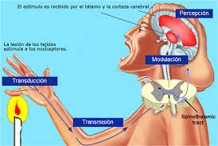
Transducción sensorial

Slide 25
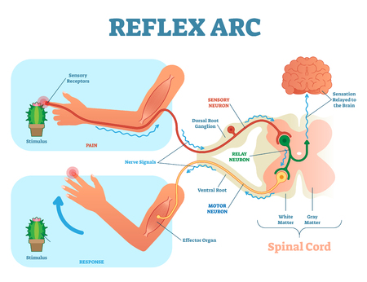
Vía refleja (extrapiramidal)

Slide 26
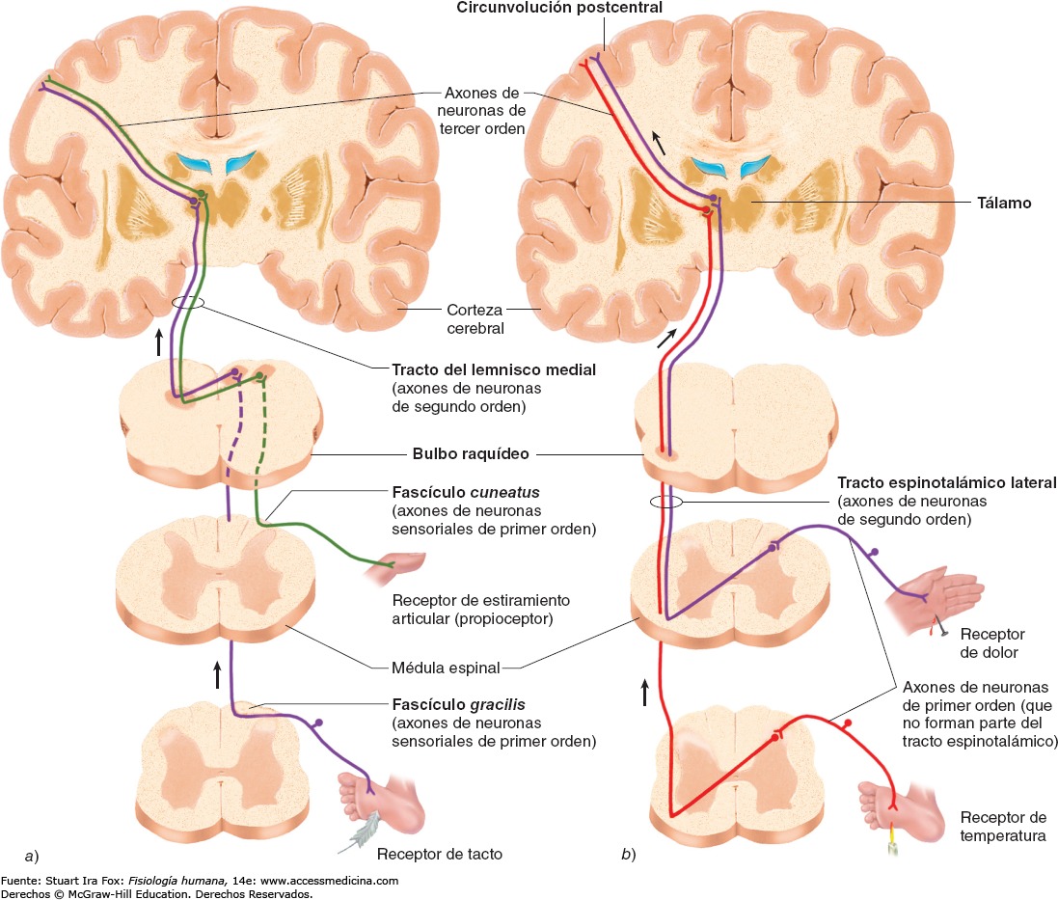
Vías ascendentes y descendentes nerviosas

Slide 27
Estructura y función muscular

Slide 28
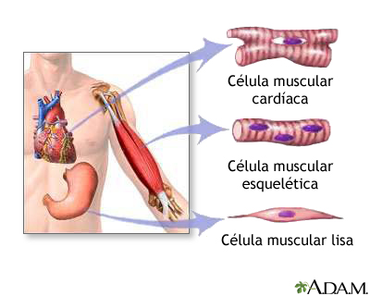
Tipos de musculatura
Existen 3 tipos de musculatura, la cardíaca, lisa y estriada

Slide 29
Anatomía del músculo esquelético o musculatura estriada
El músculo estriado se divide en diferentes capas: El epimisio es la capa más externa que rodea el músculo completamente y funciona como soporte. Dentro del epimisio se encuentra un conjunto de fibras envueltas en una vaina de tejido conectivo, llamadas fascículos. Ese tejido conectivo que rodea los fascículos es llamado perimisio. Dentro del perimisio tenemos las fibras musculares individualmente. Las fibras musculares tienen varios núcleos. Cada fibra muscular esta cubierta por una vaina de tejido conectivo llamada endomisio. Las fibras musculares están recubiertas por una membrana plasmática llamada plasmalema. El plasmalema es parte de una unidad mayor llamada sarcolema. Al final de cada fibra muscular, el plasmalema se une con el tendón, que se inserta en el hueso. Los tendones traspasan la fuerza del músculo al hueso y participan en la creación de movimiento. El sarcoplasma es el citoplasma o parte líquida de la fibra muscular. Éste contiene proteínas disueltas, minerales, glucógeno, grasas, organelas y mioglobina. El retículo sarcoplasmático es una red de túbulos longitudinales que se encuentra dentro de la fibra muscular. El retículo sarcoplasmático sirve como almacenamiento de calcio, esencial en la contracción muscular

Slide 30
Anatomía del músculo esquelético o musculatura estriada
Membrana/Tejido | Descripción
Epimisio | Membrana de tejido conectivo denso que recubre todo el músculo y lo separa de los tejidos adyacentes
Perimisio | Membrana de tejido conectivo que rodea cada fascículo muscular (grupo de fibras musculares) y lo separa de los demás
Endomisio | Tejido conectivo delicado que envuelve a cada fibra muscular
Músculo | Órgano compuesto por tejido muscular, tejido conectivo y vasos sanguíneos y nervios
Fascículo muscular | Grupo de fibras musculares rodeado por perimisio
Fibra muscular | Célula alargada y multinucleada del músculo que contiene miofibrillas, las cuales contienen los filamentos de actina y miosina responsables de la contracción muscular

Slide 31
Fisiología de la contracción muscular
Fase de contracción | Descripción
1. Estímulo nervioso | Una señal eléctrica viaja a través de una neurona motora hacia una fibra muscular.
2. Liberación de calcio | El estímulo nervioso llega al extremo de la neurona motora y libera el neurotransmisor acetilcolina, lo que causa la liberación de calcio en el citoplasma de la fibra muscular.
3. Unión de la miosina y actina | La miosina se une a la actina para formar un complejo actomiosina, lo que produce la contracción muscular.
4. Deslizamiento de filamentos | La miosina tira de la actina, haciendo que los filamentos se deslicen entre sí, lo que produce la contracción muscular.
5. Liberación de calcio | La contracción muscular continúa mientras el calcio permanece unido a la troponina.
6. Bomba de calcio | Una bomba de calcio mueve el calcio de regreso al retículo sarcoplásmico, lo que permite que la contracción se detenga.

Slide 32
Tipos de fibras musculares
Existen dos tipos de fibras musculares, fibras de tipo I y II:
Fibras I: Tienen un alto nivel aeróbico. Son muy eficientes produciendo ATP de la oxidación de hidratos de carbono y grasas. Esto les permite mantener la actividad muscular por largos periodos de tiempo. Este tipo de fibras se reclutan en deportes que requieren baja intensidad durante periodos de tiempo prolongados.
- Fibras II: Relativamente pobres en resistencia aeróbica comparadas con el tipo I. Trabajan mejor en actividades anaeróbicas, que no requieren oxígeno. El ATP se forma a través de mecanismos anaeróbicos. Las unidades motoras tipo IIa generan considerablemente más fuerza que las unidades motoras tipo I. Sin embargo, las unidades motoras IIa también se fatigan más rápidamente debido a que tienen menor resistencia o endurance. Debido a esto, las fibras IIa son el tipo de fibra usado más frecuentemente durante períodos más cortos y de más alta intensidad de actividad deportiva.
El valor de las fibras IIx no se entiende completamente. Su mayor grado de activación parece ser en eventos altamente explosivos

Slide 33
Tipos de contracción muscular
- Concéntrica: El músculo se acorta como resultado del deslizamiento de la actina y miosina. Este
tipo de contracción genera movimiento.
- Isométrica: El músculo genera fuerza pero su longitud se mantiene sin cambios. No se produce
cambio en el rango articular.
- Excéntrica: El músculo se contrae mientras se alarga. En esta contracción se genera movimiento. En
este caso los filamentos finos de actina se mueven hacia los extremos musculares mientras el
músculo se contrae

Slide 34
Conceptos iniciales de anatomía

Slide 35
Definición de anatomía
La anatomía es una ciencia descriptiva que estudia la estructura de los seres vivos, es decir, la forma, topografía, la ubicación, la disposición y la relación entre sí de los órganos que las componen.
Subdivisiones:
Anatomía descriptiva
Anatomía del desarrollo
Anatomía topográfica y aplicada
Anatomía antropológica
Anatomía comparada
Anatomía patológica
Anatomía artística
Anatomía palpatoria
Anatomía funcional.

Slide 36
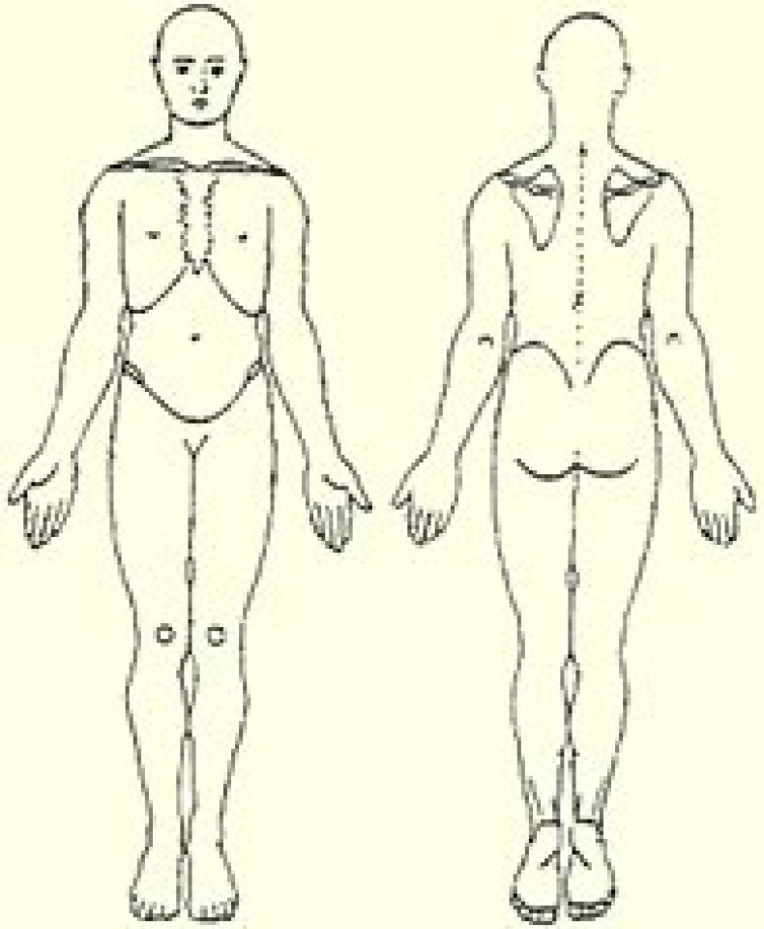
Conceptos y terminología básica anatómica
Posición anatómica.
Posición convencional universalmente aceptada para estudiar la anatomía la cual consiste en posición de pie y erguido, mirada y pies hacia el frente, los brazos cuelgan hacia los lados del tronco y las palmas de las manos se orientan hacia el frente. Mirada al horizonte.

Slide 37
Planos y ejes
Los planos anatómicos son planos imaginarios que se utilizan en la anatomía para describir la ubicación
y las relaciones de las diferentes partes del cuerpo. Los tres planos anatómicos principales son el plano
sagital, el plano frontal y el plano transversal. El plano sagital divide el cuerpo en dos mitades, izquierda
y derecha; el plano frontal divide el cuerpo en una mitad anterior y una mitad posterior, mientras que el
plano transversal divide el cuerpo en una mitad superior y una mitad inferior.
Los ejes anatómicos son líneas imaginarias que se utilizan en la anatomía para describir el movimiento y
la orientación de las diferentes partes del cuerpo. Los tres ejes anatómicos principales son el eje sagital,
el eje frontal y el eje longitudinal. El eje sagital se extiende de manera perpendicular al plano sagital y
permite el movimiento de flexión y extensión; el eje frontal se extiende de manera perpendicular al plano
frontal y permite el movimiento de abducción y aducción; el eje longitudinal se extiende de manera perpendicular al plano transversal y permite el movimiento de rotación.

Slide 38
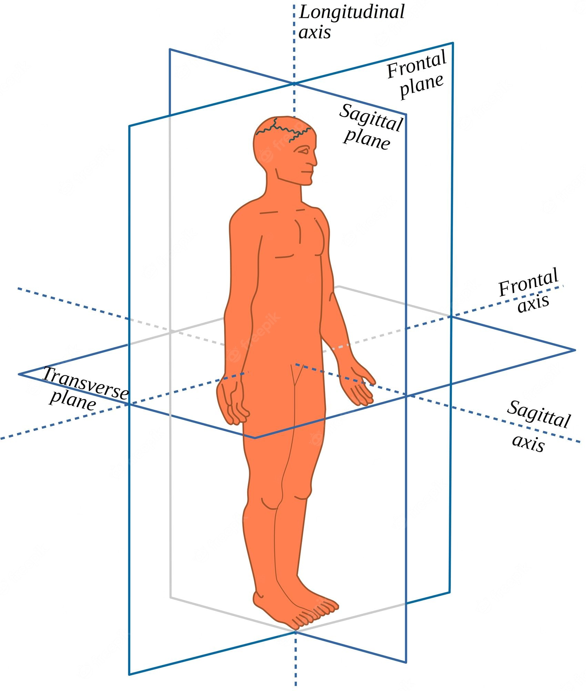
Planos y ejes

Slide 39
Planos y ejes
Plano Anatómico | Descripción | Ejes Anatómicos | Movimientos Asociados
Sagital | Divide el cuerpo en mitades derecha e izquierda. | Antero-posterior | Flexión, extensión, hiperextensión, dorsiflexión, plantiflexión.
Coronal o Frontal | Divide el cuerpo en mitades anterior y posterior. | Lateral-medial | Abducción, aducción, desviación radial, desviación cubital.
Transversal o Axial | Divide el cuerpo en mitades superior e inferior. | Longitudinal | Rotación medial y lateral, supinación, pronación, inversión, eversión.

Slide 40
Articulaciones
Las articulaciones son estructuras del cuerpo que permiten el movimiento entre los huesos. Son responsables de la conexión entre dos o más huesos, y están compuestas por una variedad de componentes, como cartílago, membranas sinoviales, líquido sinovial, ligamentos y músculos.
Existen varios tipos de articulaciones, que se clasifican en función de su estructura y movimiento. Las
articulaciones fibrosas tienen una conexión rígida entre los huesos y no permiten un movimiento significativo, como en el caso de los huesos del cráneo. Las articulaciones cartilaginosas tienen una conexión
más flexible entre los huesos y permiten cierto grado de movimiento, como en las vértebras de la columna
vertebral.
Las articulaciones sinoviales son las más comunes y complejas, y permiten un amplio rango de movimiento. Estas articulaciones tienen una cápsula articular que encierra una cavidad sinovial, la cual contiene
líquido sinovial. El cartílago articular cubre las superficies de los huesos que se conectan, y los ligamentos
y músculos proporcionan estabilidad y control de movimiento.

Slide 41
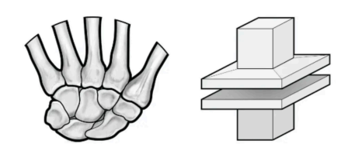
Clasificación de articulaciones
Por estructura:
1) Sinoviales:
Artrodias, planas o de deslizamiento:

Slide 42
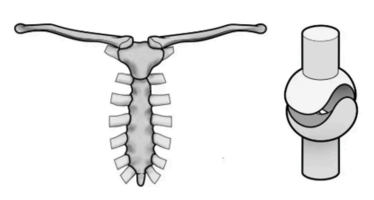
Silla de montar, selar o encaje recíproco:

Slide 43
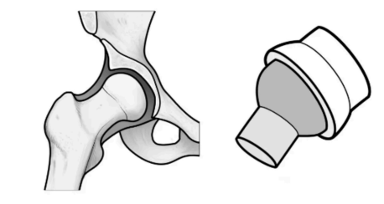
Esferoideas o enartrosis:

Slide 44
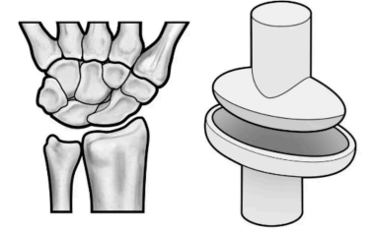
Condíleas o elipsoidales :

Slide 45
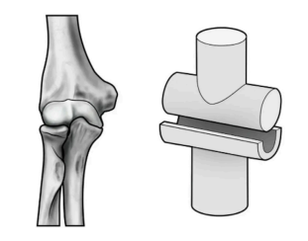
Trocleares, gínglimo o bisagra:

Slide 46
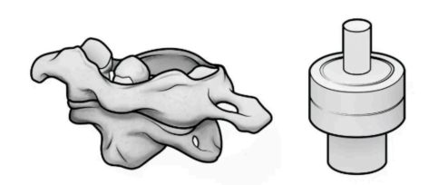
Trocoides o pivotes:

Slide 47
2) Fibrosas: son articulaciones unidas por tejido fibroso, compuesto principalmente por colágeno. Son articulaciones fijas en las que los huesos están unidos por una capa de tejido fibroso blanco de grosor variable.
3) Cartilaginosas:
Sincondrosis: las articulaciones sincondrosis son un tipo de articulación cartilaginosa en la que los huesos están unidos por cartílago hialino o fibrocartílago. Estas articulaciones se encuentran en el cráneo y en las primeras costillas del cuerpo humano. A medida que el cuerpo crece y se desarrolla, el cartílago se osifica y se convierte en hueso sólido. Esto permite que los huesos se fusionen y formen una estructura más sólida. Las articulaciones sincondrosis son importantes para el crecimiento y la estructura del cuerpo, y cualquier trastorno o alteración en su desarrollo puede afectar la forma y función de las estructuras asociadas, lo que puede llevar a problemas de salud.
Sínfisis: Las articulaciones de sínfisis son un tipo de articulación cartilaginosa en la que los huesos están unidos por un disco de fibrocartílago. Estas articulaciones se encuentran en la línea media del cuerpo, como la unión del hueso púbico en la pelvis y la unión de los cuerpos vertebrales en la columna vertebral. El disco de fibrocartílago actúa como un amortiguador y permite un cierto grado de movimiento, como la flexión y la extensión. Las articulaciones de sínfisis son importantes para la estabilidad y la resistencia de las estructuras asociadas y cualquier trastorno o alteración en su funcionamiento puede afectar la capacidad del cuerpo para realizar ciertos movimientos y funciones.

Slide 48
Por función:
1) Sinartrosis.
2) Anfiartrosis:
3) Diartrosis
Caso especial | Descripción | Ejemplo
Gonfosis | Articulación entre un diente y su alvéolo | Diente incisivo en la mandíbula
Esquindilesis | Movimiento de rotación de un hueso sobre otro | Movimiento del radio sobre el cúbito durante la pronación
Sisarcosis | Articulación fibrosa entre huesos unidos por tejido fibroso | Sutura coronal del cráneo
Sinostosis | Fusión completa de dos huesos que antes estaban separados | Fusión de las vértebras sacras
Sindesmosis | Articulación fibrosa entre huesos unidos por ligamentos | Ligamento tibiofibular interóseo en la pierna
Dientes - Apófisis alveolares | Articulación entre los dientes y los huesos maxilar y mandibular | Dientes molares en la mandíbula y maxilar

Slide 49
Pico del Esfenoides - Vómer | Articulación que une el hueso pico del esfenoides y el hueso vómer | Sutura esfenovomeriana
Escápula - Tórax | Articulación entre la escápula y el tórax | Articulación escapulotorácica
Soldadura definitiva de dos huesos | Fusión completa de dos huesos que antes estaban separados | Epifisiólisis femoral
Radio - Ulna; Tibia - Peron | Articulaciones entre huesos del antebrazo y la pierna | Articulación radiocubital y tibioperonea

Slide 50
Tejido óseo

Slide 51
Tejido derivado de la placa mesodérmica, aparece luego de la 3er semana de gestación. Es un tejido conectivo especializado, duro y rígido y es el componente principal del esqueleto.
Una vez diferenciado y posterior al nacimiento, dentro del hueso se crean zonas conocidas como cartílagos de crecimiento, encargados de ir generando nuevo tejido óseo a medida que pasan los años y se osifica este.
El tejido óseo cumple con funciones críticas para la vida, tanto en protección de estructuras vitales como en la transferencia de fuerzas por medio de los músculos y sus ligamentos. Para esto, los huesos en su desarrollo se dividen en distintas formas, estos son:

Slide 52
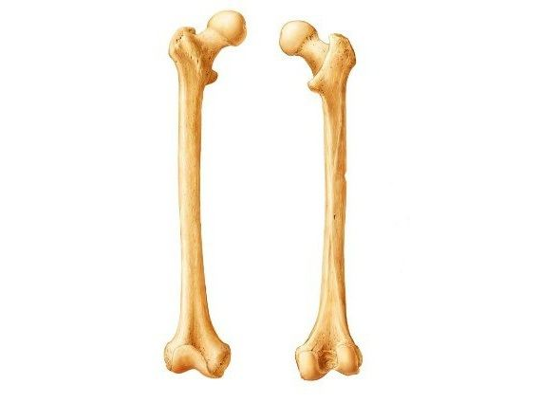
- Huesos largos:

Slide 53
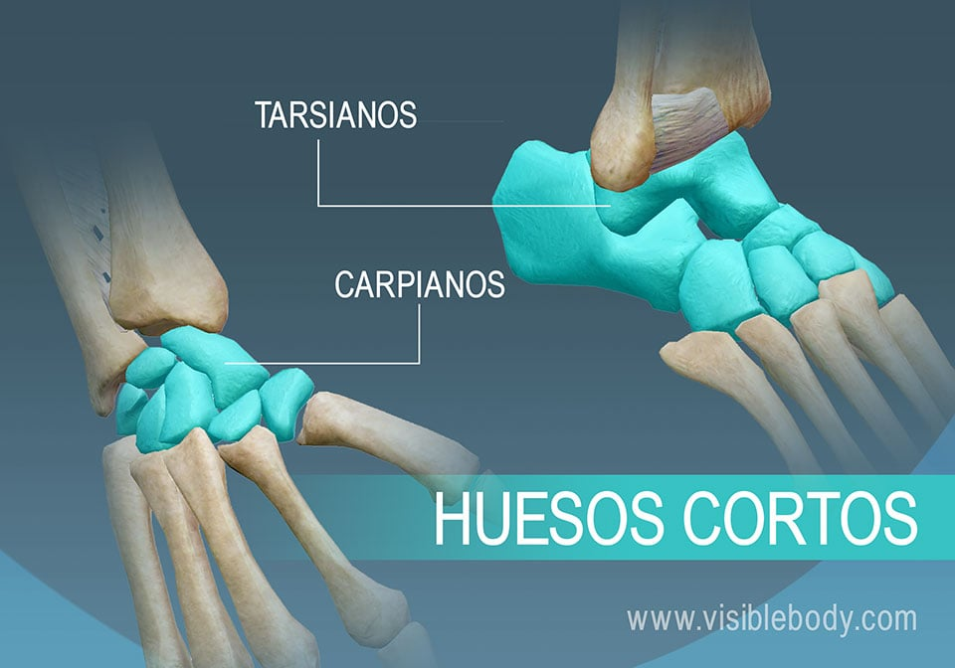
- Huesos cortos

Slide 54
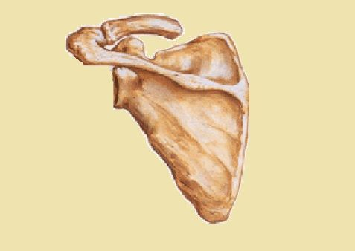
- Huesos planos:

Slide 55
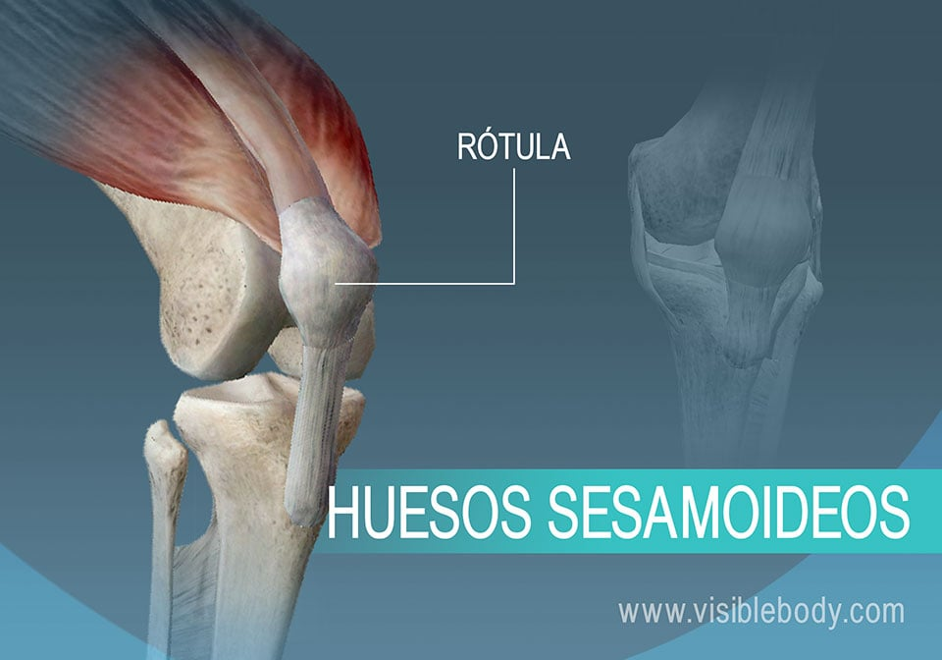
- Huesos sesamoideos

Slide 56
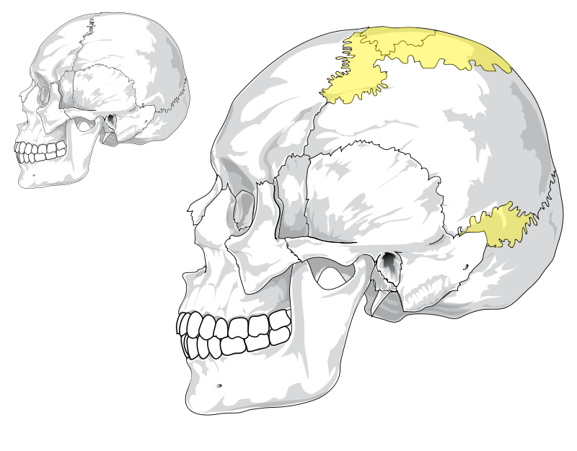
- Huesos supernumerarios e inconstantes:

Slide 57
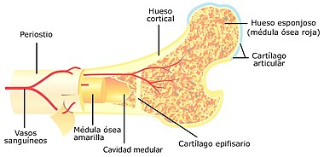
A nivel microscópico
En el tejido óseo podemos observar diferentes disposiciones del mismo tejido, separándose en tejido esponjoso o trabecular y en tejido compacto o cortical
Hueso esponjoso:

Slide 58
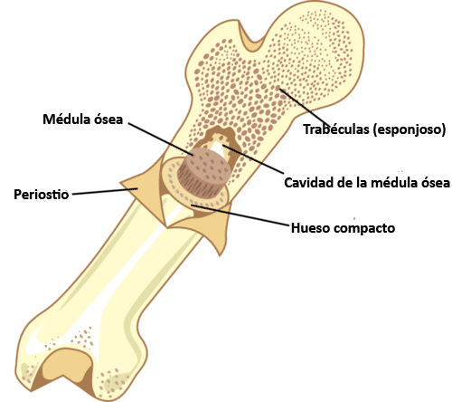
A nivel microscópico
- Hueso compacto:

Slide 59
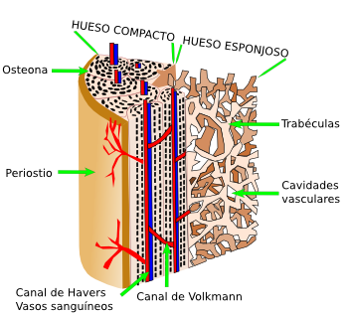
A nivel microscópico
Sistemas de havers:

Slide 60

Dalley, A. F., II, & Agur, A. (2022). Moore. Anatomia con orientacion clinica (9a ed.). Ovid Technologies.
Drake, R. L. (2014). Gray. Anatomia Para Estudiantes (2a ed.). Elsevier.
Netter, F. H. (2023). Netter. Atlas de Anatomia Humana. Abordaje Regional (8a ed.). Elsevier.

